Slide 1







XÂY DỰNG LÕI TRÌNH THEO DÕI THAO TÁC BÀN PHÍM (KEYLOGGER) DỰA TRÊN C++

Slide 2



Nội dung
Giới thiệu thành viên
Đề tài
Phân công công việc
Sơ đồ chức năng
Công cụ hỗ trợ và tài liệu
01
02
03
04
05

Slide 3

01.Giới thiệu thành viên
Nguyễn Minh Tuấn
Định hướng: Điều tra số & Ứng phó sự cố, Phân tích mã độc.
Kĩ năng: C/C++, Python, SQL, Điều tra số Cơ bản, Phân tích Mã độc Cơ bản (Static/Dynamic).

Slide 4
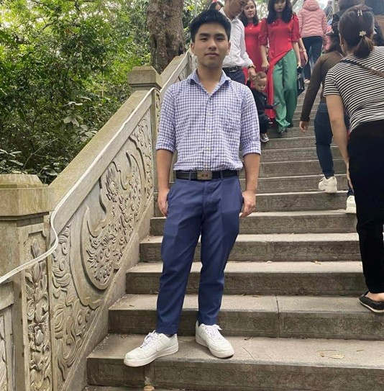
01.Giới thiệu thành viên
Mạc Quang Huy
Định hướng: An toàn Thông tin (Đang tìm hiểu).
Kĩ năng: Lập trình C/C++.

Slide 5


02.Lí do lựa chọn đề tài
Trong cuộc sống hiện đại ngày nay, việc đảm bảo tính bảo mật trên không gian mạng là vô cùng quan trọng. Các thiết bị công nghệ cao, đặc biệt là các máy tính cá nhân (PC) đang trở thành mục tiêu mới với nhiều hình thức tấn công và khai thác khác nhau, gây ra hậu quả khôn lường.
Theo ghi nhận của Cục An ninh mạng và phòng chống tội phạm sử dụng công nghệ cao (A05), trong 6 tháng đầu năm 2022, Bộ Công an đã phát hiện và xử lý 840 chuyên án, vụ việc liên quan đến lừa đảo, chiếm đoạt tài sản qua mạng. “Các vụ việc đã tăng 42% so với 6 tháng cuối năm 2021. Đây là con số đáng báo động.” – Đại tá Nguyễn Ngọc Cương.
Vì vậy, việc tham gia nghiên cứu, hiểu biết và phòng chống các hình thức lừa đảo, gián điệp, theo dõi trên không gian mạng là điều vô cùng cần thiết trong kỉ nguyên Chuyển đổi số như hiện nay.

Slide 6



WHAT
WHEN
•Keylogger là một phần mềm gián điệp sử dụng để theo dõi những phím bấm trên máy tính, dẫn tới nguy cơ lộ lọt các thông tin nhạy cảm khi thực hiện các thao tác hàng ngày.
•Trong trường hợp cần thu thập thông tin.
•Khi nghiên cứu về các loại mã độc.
•Có thể sử dụng cho cha mẹ theo dõi con cái.
•Theo dõi và phòng chống lây nhiễm.
01
02
WHO
WHERE
•Chuyên viên bảo mật, kỹ sư An ninh Thông tin.
•Tội phạm mạng có thể sử dụng với mục đích xấu.
•Cha mẹ khi cần theo dõi hành vi của con cái.
•Tại các hệ thống được cho phép.
•Tại các hệ thống đích đã bị nhiễm mã độc.
06
IDEA
03
HOW
05
04
WHY
•Đây là một trong những phần mềm gián điệp rất phổ biến, gây ra nhiều hậu quả khó lường tuy nhiên lại rất khó bị phát hiện khi bị lây nhiễm vào máy mục tiêu.
•Phục vụ cho mục đích nghiên cứu và phòng chống.
•Phát triển thành các phần mềm gián điệp phức tạp hơn.

Slide 7


03.PHÂN CÔNG CÔNG VIỆC
Thành viên | Nhiệm vụ
Mạc Quang Huy | Thu thập tài liệu
 | Viết báo cáo
 | Chạy thử, kiểm tra chương trình
Nguyễn Minh Tuấn | Đưa ra ý tưởng
 | Phát triển chương trình chính
 | Cải tiến, nghiên cứu phương án phòng chống

Slide 8
03.PHÂN CÔNG CÔNG VIỆC
Tuần | Hoạt động
Tuần 1,2 | Thành lập nhóm, bàn ý tưởng
Tuần 3,4 | Chốt ý tưởng, bắt đầu làm slide cho tuần 1,2
Tuần 5,6 | Hoàn thành việc vẽ diagram, tìm hiểu công cụ, bắt đầu lập trình
Tuần 7,8 | Thuyết trình về ý tưởng trên lớp, cải thiện phần code
Tuần 9,10 | Cải tiến phần code, hoàn thành kiểm thử
Tuần 11,12 | Hoàn thành document, báo cáo, slide(nếu còn)
Tuần 13,14 | Chuẩn bị cho thuyết trình cuối kì
Tuần 15+ | Báo cáo cuối kì

Slide 9


04.SƠ ĐỒ CHỨC NĂNG
Sơ đồ chức năng
Ghi lại phím bấm thông thường
Phân biệt chữ hoa, chữ thường
Ghi lại phím đặc biệt và phím chức năng, vd [Space]

Slide 10
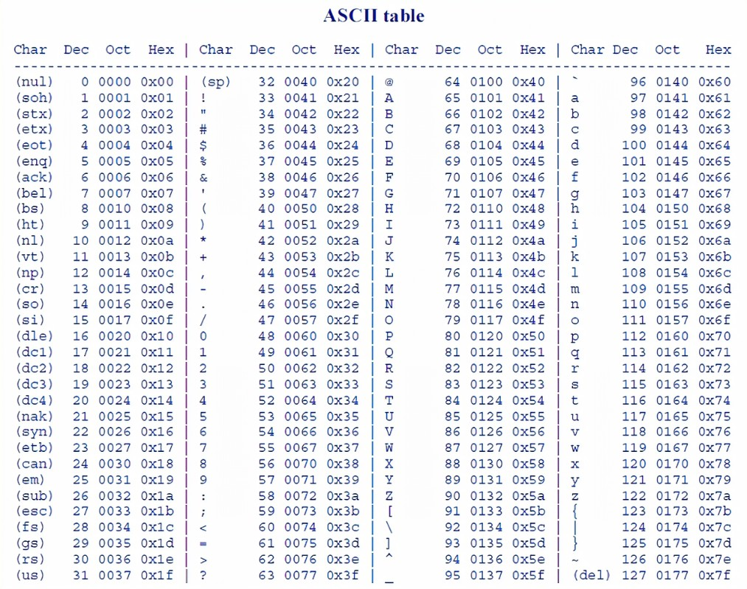

Slide 11
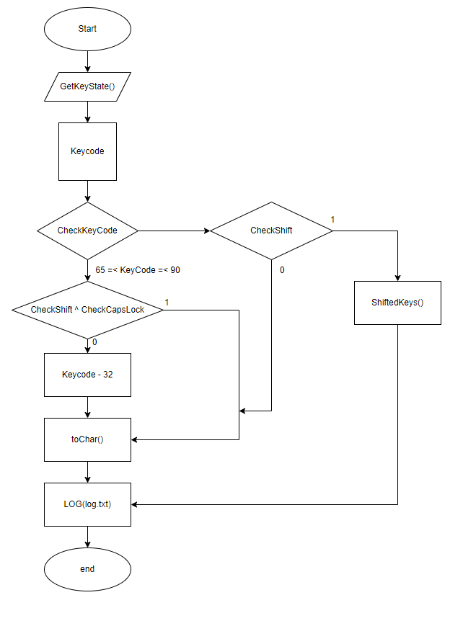
04.SƠ ĐỒ CHỨC NĂNG
Sơ đồ thuật toán

Slide 12
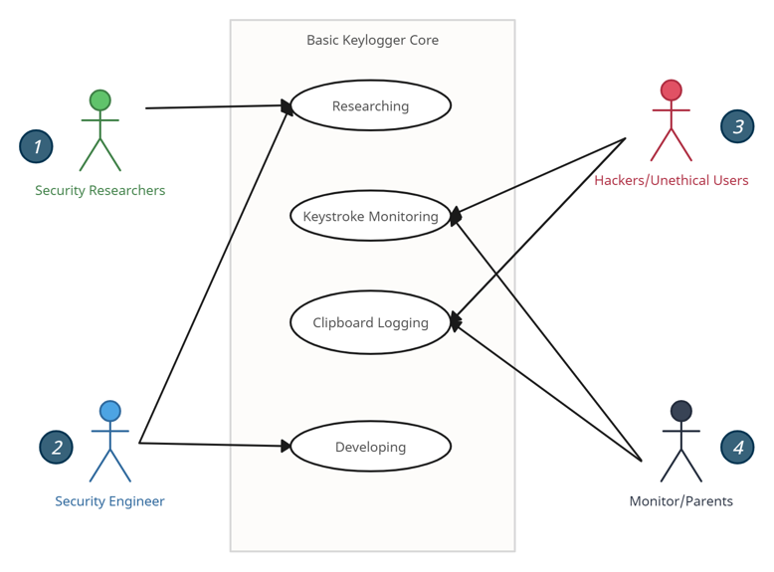
04.SƠ ĐỒ CHỨC NĂNG
Sơ đồ usecase

Slide 13

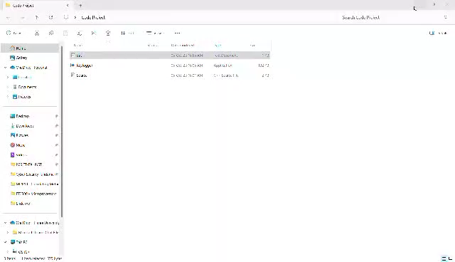
Kết Quả

Slide 14
HƯỚNG PHÁT TRIỂN
Sao chép clipboard
Ghi phím bấm thời gian thực
Thêm hàm delete

Slide 15
05.Công cụ hỗ trợ và tài liệu
01
02
SoloLearn.com
GitHub.com
Microsoft Learn (đối với thư viện Windows.h, winuser.h và hệ điều hành hỗ trợ tối thiểu)
Viblo Code
TryHackMe, Cybrary, How Kteam
Github.com/Shubhangi-singh21, github.com/TheMadProphet

Slide 16
THÔNG TIN LIÊN HỆ
Thành viên chịu trách nhiệm cập nhật thông tin lên web: Nguyễn Minh Tuấn
https://bmeelearning.wordpress.com/
GitHub - Evenshroud/ET2031_Final: Nguyễn Minh Tuấn, Mạc Quang Huy. Giáo viên hướng dẫn: ThS. Hoàng Quang Huy, SEEE@HUST-2023.

Slide 17
THANK YOU!

